Slide 1

Sistem Pengelolaan Data Karya Ilmiah
Metode Unifed Modelling Language(UML)

Slide 2
Nama Kelompok
Aji Pratama 3311811035
Isnandar Fatwa 3311811008
Iwan Natal 3311611010

Slide 3
Gambaran
Umum
PERANGKAT
LUNAK
Aplikasi Pengelolaan Data Karya Ilmiah dibangun untuk mengelola data karya ilmiah mahasiswa pada perguruan dalam bentuk file elektronik .
Sistem ini memiliki fasilitas kontrol penuh kepada program studi untuk menghapus data, mengganti Data, menambah data. Program studi juga dapat melihat berapa banyak tema, judul dan jumlah karya ilmiah yang sudah dibuat oleh mahasiswa dalam bentuk grafik batang dan terdapat laporan dalam bentuk non grafik atau tulisan. serta dapat mencetak langsung laporan Karya Ilmiah berupa tulisan yang ditentukan berdasarkan tahun akademik.
Sistem ini juga membantu mahasiswa dalam mencari data dosen pembimbing, mencari data karya ilmiah yang telah dibuat oleh mahasiswa sebelumnya, dan dapat melihat histori/isi ringkasan dari beberapa judul yang telah dibuat oleh mahasiswa sebelumnya

Slide 4
Kebutuhan Fungsional
01
program studi dapat mengelola data karya ilmiah
02
program studi dapat melihat informasi tentang Karya Ilmiah dalam bentuk grafik dan non grafik
03
program studi dapat mencetak laporan Karya Ilmiah yang ditentukan berdasarkan tahun akademik
04
mahasiswa dapat mencari data dosen pembimbing
05
mahasiswa dapat mencari Karya Ilmiah mahasiswa sebelumnya
06
mahasiswa dapat melihat histori/isi ringkasan dari beberapa judul yang telah dibuat mahasiswa sebelumnya

Slide 5
Kebutuhan Non Fungsional
01
Internal Requirements
aplikasi dapat diakses melalui web
02
External Requirements
aplikasi dapat mengamankan data-data Karya Ilmiah

Slide 6
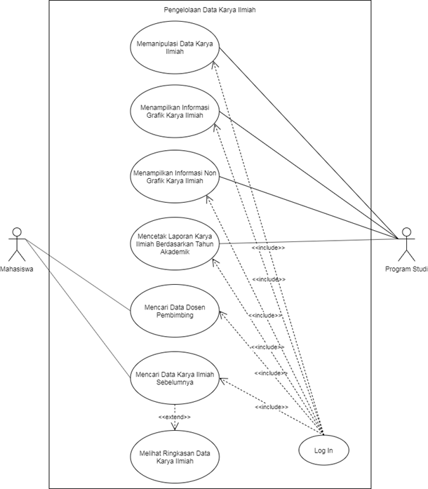
Use Case Diagram
Terdapat dua faktor dari use case tersebut yaitu Mahasiswa dan Program Studi. Mahasiswa dapat mencari data dosen pembibing, mencari data karya ilmiah mahasiswa sebelumnya dan melihat isi ringkasan dari karya ilmah mahasiswa sebelumnya.
Sedangkan program studi, dapat login ke system untuk memanipulasi data karya ilmiah, menampilkan informasi karya ilmiah dalam bentuk grafik dan non grafik serta dapat mencetak laporan berdasarkan tahun akademik. Untuk semua aktifitas tersebut dapat dilakukan dengan melakukan login terlebih dahulu

Slide 7
Skenario Use Case Login
Skenario use case bertujuan untuk menggambar dengan lebih jelas apa saja kegiatan aktivitas yang dilakukan dalam suatu usecase. Skenario usecase akan ditampilkan dalam bentuk tabel. Berikut ini adalah skenario use case yang diusulkan.
Skenario normal (login sukses)
Skenario gagal login
Aksi actor | Reaksi sistem
1. Aktor mengakses menu login
 | 2. Sistem menampilkan form login
3. Aktor memasukkan ­username dan password
 | 4. Sistem melakukan verifikasi login
 | 5. Sistem menampilkan halaman menu utama sesuai hak akses aktor
6. Aktor menggunakan menu-menu yang ada pada sistem
Aksi actor | Reaksi sistem
Aktor mengakses menu login
 | 2. Sistem menampilkan form login
3. Aktor memasukkan ­username dan password
 | 4. Sistem melakukan verifikasi login
 | 5. Sistem menampilkan pesan login tidak valid atau sistem menampilkan pesan username dan password yang diinput salah
6. Aktor memasukkan username dan password yang benar

Slide 8
Skenario Use Case Program Studi Memanipulasi Data Karya Ilmiah
Aksi aktor | Reaksi sistem
1. Program studi menambah, mengubah, atau menghapus data
 | 2. Sistem menyimpan data ke dalam sistem
 | 3. Sistem menampilkan pesan data telah berhasil disimpan

Slide 9
Skenario Use Case Program Studi Melihat Informasi Karya Ilmiah dalam bentuk Grafik dan Non Grafik
Aksi aktor | Reaksi sistem
Program studi mengakses informasi karya ilmiah
 | 2. Sistem menampilkan menu informasi grafik dan non-grafik
3. Program studi milih informasi grafik/non-grafik
 | 4. Sistem menampilkan halaman informasi grafik/non-grafik

Slide 10
Skenario Use Case Program Studi Mencetak Laporan Data Karya Ilmiah
Aksi aktor | Reaksi sistem
Program studi mencari data karya ilmiah berdasarkan tahun akademik
 | 2. Sistem menampilkan data
3. Program studi mencetak data karya ilmiah
 | 4. Sistem mencetak data

Slide 11
Skenario Use Case Mahasiswa Mencari Data Dosen Pembimbing
Aksi aktor | Reaksi sistem
 | Sistem menampilkan data dosen pembibing
2. Mahasiswa mencari data dosen pembimbing
 | 3. Sistem menampilkan hasil pencarian

Slide 12
Skenario Use Case Mahasiswa Mencari Data Karya Ilmiah Sebelumnya
Aksi aktor | Reaksi sistem
 | Sistem menampilkan data karya ilmiah sebelumnya
2. Mahasiswa mencari data mencari karya ilmiah sebelumnya
 | 3. Sistem menampilkan hasil pencarian
4. Mahasiswa ingin melihat ringkasan karya ilmiah
 | 5. Sistem menampilkan ringkasan karya ilmiah

Slide 13
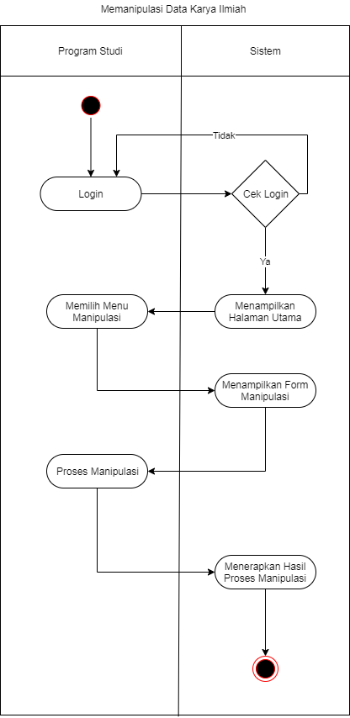
Activity Diagram
Program studi mengakses login.
Kemudian sistem memvalidasi, jika data login benar maka akan diarahkan ke halaman utama dan jika salah maka akan diarahkan kembali ke login.
Program studi memilih menu manipulasi.
Sistem menampilkan form manipulasi.
Program studi memanipulasi data.
Sistem memproses dan menerapkan hasil manipulasi data

Slide 14
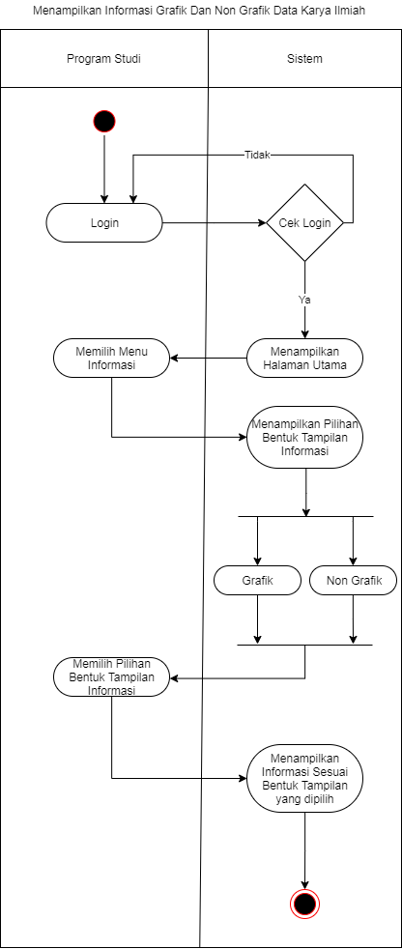
Activity Diagram
Program studi mengakses login.
Kemudian sistem memvalidasi, jika data login benar maka akan diarahkan ke halaman utama dan jika salah maka akan diarahkan kembali ke login.
Program studi memilih menu informasi.
Sistem menampilkan bentuk pilihan informasi yang terdiri dari Grafik dan Non Grafik.
Program studi memilih bentuk tampilan.
Sistem menampilkan informasi sesuai bentuk tampilan yang dipilih.

Slide 15
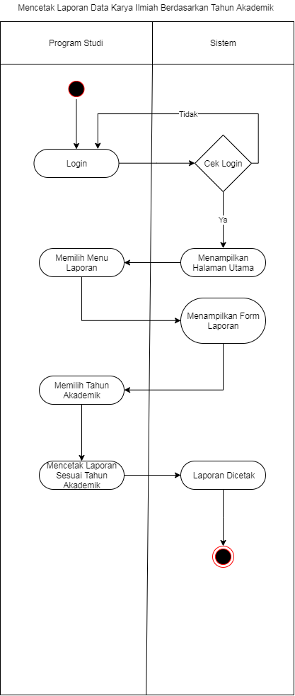
Activity Diagram
Program studi mengakses login.
Kemudian sistem memvalidasi, jika data login benar maka akan diarahkan ke halaman utama dan jika salah maka akan diarahkan kembali ke login.
Program studi memilih menu laporan.
Sistem menampilkan form laporan.
Program studi memilih tahun akademik.
Program studi mencetak laporan sesuai tahun akademik yang difilter.
Sistem memproses untuk mencetak laporan.

Slide 16
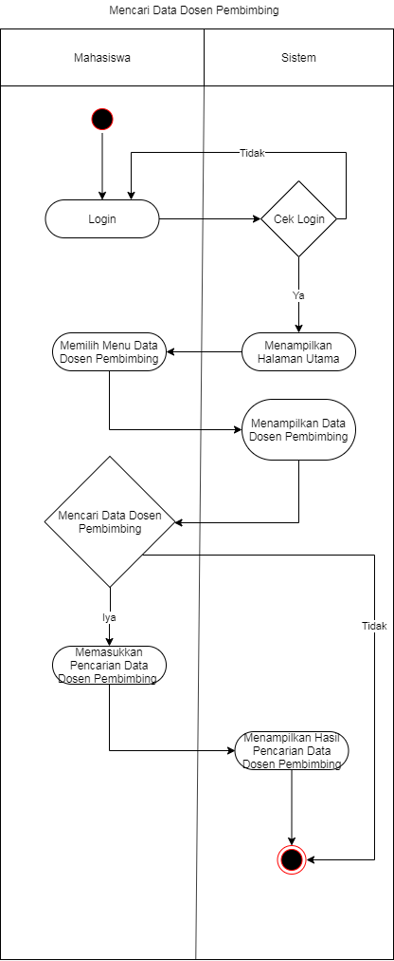
Activity Diagram
Mahasiswa mengakses login.
Kemudian sistem memvalidasi, jika data login benar maka akan diarahkan ke halaman utama dan jika salah maka akan diarahkan kembali ke login.
Mahasiswa memilih menu data dosen pembimbing.
Sistem menampilkan data dosen pembimbing.
Jika mahasiswa ingin mencari data dosen pembimbing, mahasiswa akan memasukkan pencarian data dosen pembimbing.
Sistem menampilkan hasil pencarian data dosen pembimbing

Slide 17
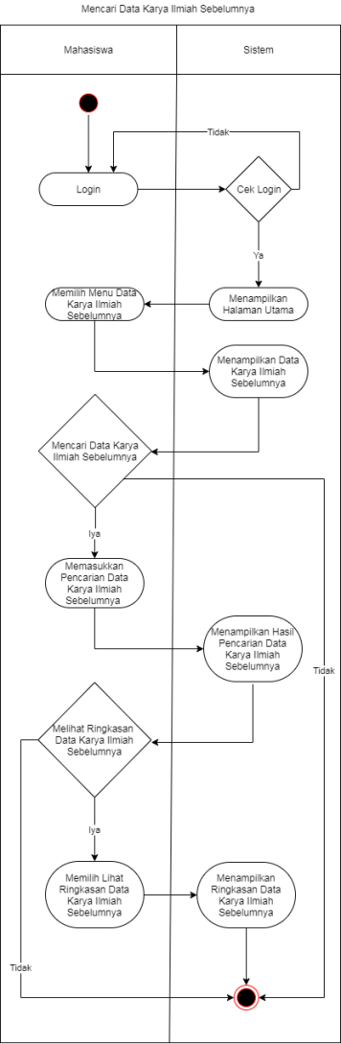
Activity Diagram
Mahasiswa mengakses login.
Kemudian sistem memvalidasi, jika data login benar maka akan diarahkan ke halaman utama dan jika salah maka akan diarahkan kembali ke login.
Mahasiswa memilih menu data karya ilmiah sebelumnya.
Sistem menampilkan data karya ilmiah sebelumnya.
Jika mahasiswa ingin mencari data karya ilmiah sebelumnya, mahasiswa akan memasukkan pencarian data karya ilmiah sebelumnya.
Sistem menampilkan hasil pencarian data karya ilmiah sebelumnya.
Jika mahasiswa ingin melihat ringkasan data karya ilmiah sebelumnya, mahasiswa akan memilih lihat ringkasan data karya ilmiah sebelumnya.
Sistem menampilkan ringkasan data karya ilmiah sebelumnya.

Slide 18
Class Diagram
Class Diagram yang dibuat pada tahap desain ini, merupakan deskripsi lengkap dari kelas-kelas yang ditangani oleh sistem, dimana masing-masing kelas telah dilengkapi dengan atribut dan operasi-operasi yang diperlukan.
Disamping ini merupakan desain Class Diagram Sistem Pengelolaan Data Karya Ilmiah.

Slide 19
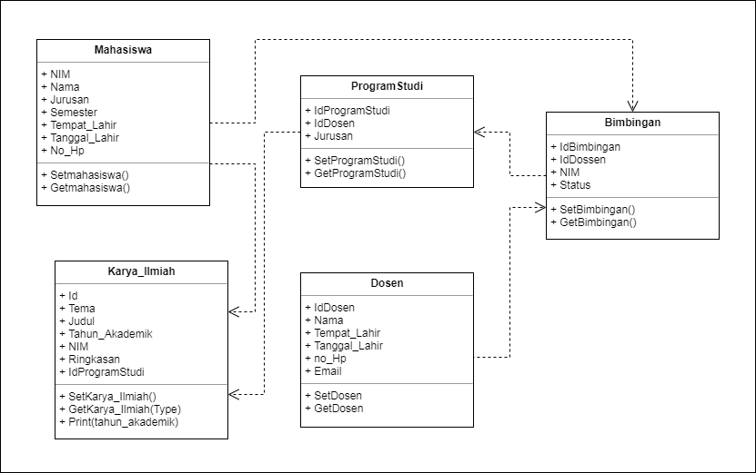
Class Diagram Sistem Pengelolaan Data Karya Ilmiah
Class Diagram yang dibuat pada tahap desain ini, merupakan deskripsi lengkap dari kelas-kelas yang ditangani oleh sistem, dimana masing-masing kelas telah dilengkapi dengan atribut dan operasi-operasi yang diperlukan.

Slide 20
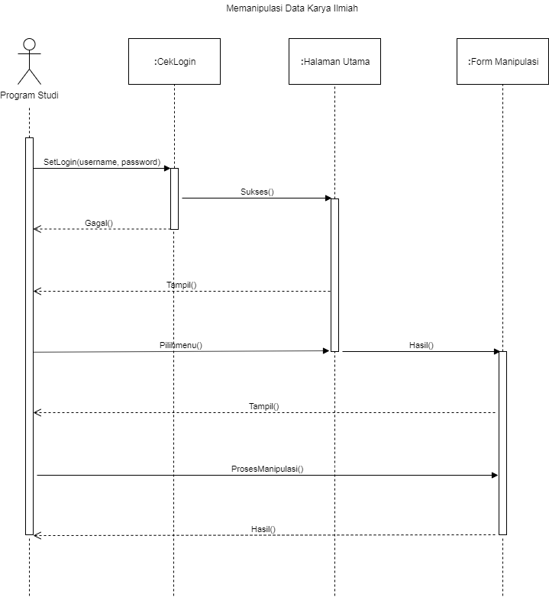
Sequence diagram Memanipulasi Data Karya Ilmiah
Program studi mengakses login. Kemudian sistem memvalidasi, jika data login benar maka akan diarahkan ke halaman utama dan jika salah maka akan ada returm gagal ke program studi.
Program studi memilih menu manipulasi, kemudian tampil form manipulasi.
Program studi memanipulasi data. Setelah itu sistem memproses dan menerapkan hasil manipulasi data yang nanti akan direturn hasilnya ke program studi.

Slide 21
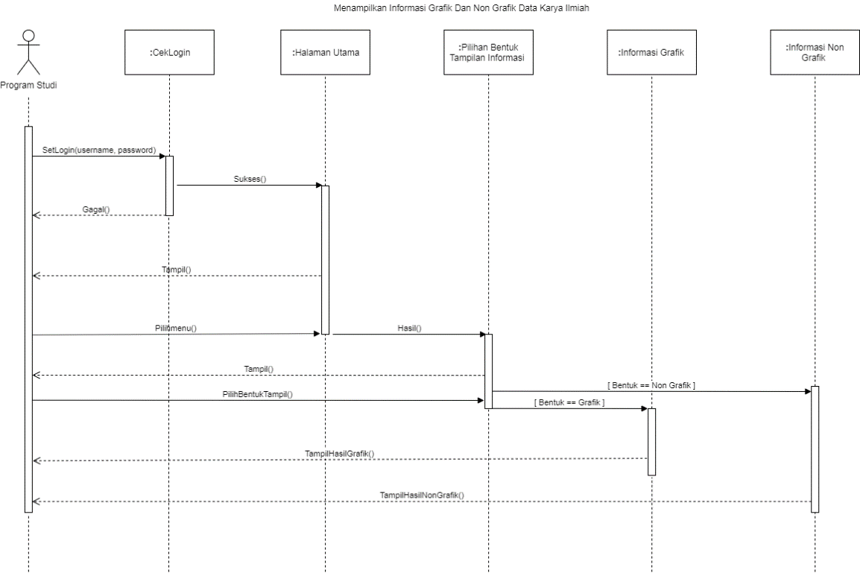
Sequence diagram Menampilkan
Informasi Grafik Dan Non-Grafik
Program studi mengakses login. Kemudian sistem memvalidasi, jika data login benar maka akan diarahkan ke halaman utama dan jika salah maka akan diarahkan kembali ke login.
Program studi memilih menu informasi. Kemudian tampil pilihan informasi yang terdiri dari Grafik dan Non Grafik.
Program studi memilih bentuk tampilan. Jika program studi memilih Grafik, Sistem akan menampilkan informasi dalam bentuk grafik. Jika program studi memilih Non Grafik, sistem akan menampilkan informasi dalam bentuk Non Grafik.

Slide 22
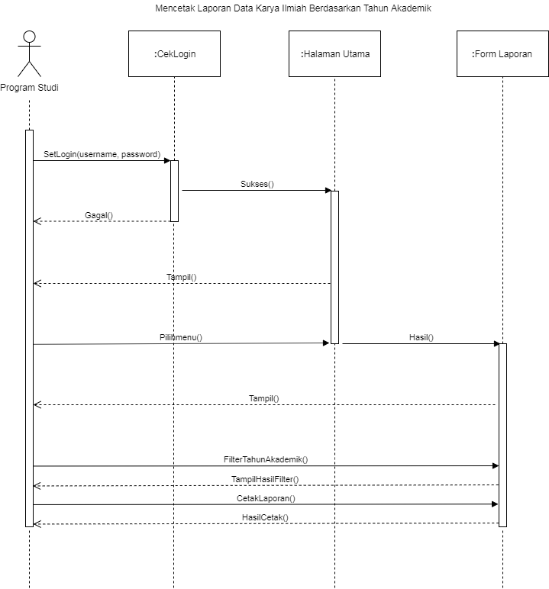
Sequence diagram Mencetak Data Karya Ilmiah Berdasarkan Tahun Akademik
Program studi mengakses login. Kemudian sistem memvalidasi, jika data login benar maka akan diarahkan ke halaman utama dan jika salah maka akan diarahkan kembali ke login.
Program studi memilih menu laporan. Kemudian tampil form laporan.
Program studi memilih (filter) tahun akademik, kemudian akan tampil hasil filter.
Program studi mencetak laporan hasil filter, dan sistem akan mereturn ke program studi hasil cetak laporan.

Slide 23
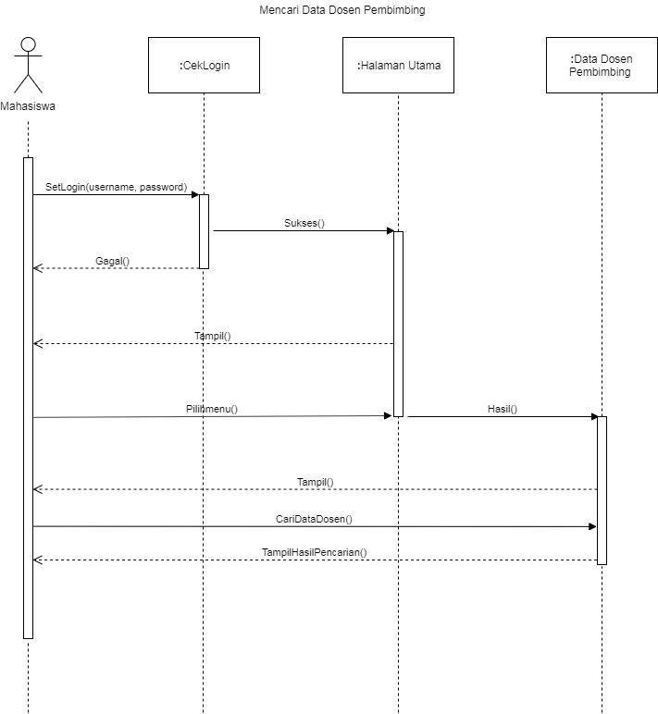
Sequence diagram Mencari Data Dosen Pembimbing
Mahasiswa mengakses login. Kemudian sistem memvalidasi, jika data login benar maka akan diarahkan ke halaman utama dan jika salah maka akan diarahkan kembali ke login.
Mahasiswa memilih menu data dosen pembimbing. Kemudian tampil data dosen pembimbing.
Mahasiswa dapat mencari data dosen dan sistem akan menampilkan hasil pencarian.

Slide 24
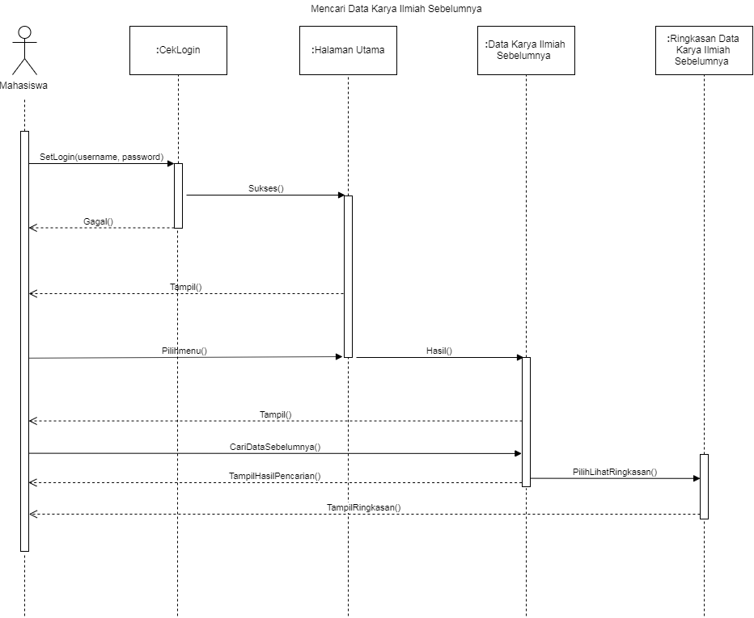
Sequence diagram Mencari Data Karya Ilmiah Sebelumnya
Mahasiswa mengakses login. Kemudian sistem memvalidasi, jika data login benar maka akan diarahkan ke halaman utama dan jika salah maka akan diarahkan kembali ke login.
Mahasiswa memilih menu data karya ilmiah sebelumnya. Kemudian tampil data karya ilmiah sebelumnya.
Mahasiswa dapat mencari data karya ilmiah sebelumnya dan sistem akan menampilkan hasil pencarian data karya ilmiah sebelumnya.
Mahasiswa dapat melihat ringkasan data karya ilmiah sebelumnya dan sistem akan menampilkan ringkasan data karya ilmiah sebelumnya.

Slide 25
Manajemen Risiko
Mengelola dan menganalisis resiko adalah tindakan yang membantu tim perangkat lunak untuk memahami dan mengelola ketidakpastian. Banyak masalah dapat mengganggu proyek software. Resiko adalah potensi masalah yang mungkin terjadi, mungkin juga tidak. Tetapi apapun hasilnya analisis resiko itu ide yang benar-nenar baik untuk mengidentifikasi, menilai kemungkinan terjadinya resiko, memperkirakan dampaknya, dan membangun antisipasi jika masalah benar – benar terjadi. Orang – orang yang berperan dalam menganalisis resiko pada software ini adalah manager, stake holder dan software engineering.

Slide 26
Manajemen Risiko
Resiko Software
Ketidakpastian
Kerugian
Kategori risiko
Risiko proyek
Risiko proyek mengancam rencana proyek. Bila risiko proyek menjadi kenyataan maka ada kemungkinan jadwal proyek akan mengalami slip biaya menjadi bertambah. Risiko proyek mengidentifikasi :
Biaya
Sumber daya
Jadwal
Pelanggan
personil (staffing & organisasi)
Masalah persyaratan

Slide 27
Manajemen Risiko
Kategori risiko
b. Risiko teknis
Risiko teknis mengancam kualitas & ketepatan waktu software yg akan dihasilkan. Bila resiko teknis menjadi kenyataan maka implementasinya menjadi sangat sulit atau tidak mungkin. Risiko teknis mengidentifikasi :
1). desain potensial
2). ambiquitas
3). implementasi
4). spesifikasi
5). interfacing
6). ketidakpastian teknik
7). verivikasi
8). keusangan teknik
9). masalah pemeliharaan
10). teknologi yg leading edge

Slide 28
RESIKO |  | KEJADIAN | TEKNIK MENGURANGI RESIKO
Kegagalan Personil |  | Kesalahan dalam bidang coding | Memperkerjakan staff yang handal
 |  | tidak menguasai bidangnya | Membangun tm
 |  | Tidak adanya kekompakan tim | Mengadakan pelatihan
 |  | jadwal yang rancu | Membuat jadwal
Estimsi Biaya |  | Biaya yang berlebihan | Membuat beberapa estimasi
 |  | Kekurangan Biaya | Desain untuk biaya
 |  | Kesalahan Perhitungan | Standarisasi metode
Mengembangkan Fungsi Software Yang Salah |  | Kesalahan pemrograman | Evaluasi proyek ditingkatkan
 |  | Kesalahan Desain | Survey pengguna
 |  | Analisa kebutuhan tidak sesuai | Membuat prototype
Menegmbangkan UI Yang Salah |  | Pengguna tidak bisa menggunakan aplikasi yang dibuat | Membuat prototype serta memperlibatkan user
Kegagalan Kinerja Real-Time |  | Tim yang sakit sehingga waktu kerja perlu ditambah | Simulasi
 |  | Pekerjaan terlalu cepat diselesaikan | Brenchmarking
 |  | Kesalahan estimasi waktu | Tuning
 |  |  | Analisis teknis
Manajemen Risiko
Kategori risiko
c. Risiko bisnis
bisnis mengancam viabilitas software yang akan dibangun.
Resiko bisnis membahayakan proyek atau produk. 5 Resiko Bisnis yang Utama :
1) Resiko Pasar
2) Resiko Strategi
3) Resiko Pemasaran
4) Resiko Manajemen
5) Resiko Biaya

Slide 29
Perencanaan Proyek
Penjadwalan (Schedule)
DAFTAR YANG HARUS DILAKUKAN |  |  |  | Durasi
 |  |  |  | (Hari)
Analisis Sistem | Melakukan wawancara dan rapat koordinasi dengan pihak Client |  |  | 1
 | Membuat Statement Of Purpose, Event List, dan Context Diagaram |  |  | 2
 | Membuat Use Case Diagram |  |  | 2
 | Membuat State Diagram |  |  | 2
 | Membuat Data Flow Diagram |  |  | 2
 | Membuat Desain Database |  |  | 2
 | Membuat Kamus Data |  |  | 2
 | Membuat Proses Spesification |  |  | 2
 | Membuat Domkumentasi kebutuhan dan desain sistem (SKPL) |  |  | 10
Desain Aplikasi | Membuat Form Entry dan Desain Menu Aplikasi |  |  | 5
 | Membuat Report Dan Form Report |  |  | 5
 | Dokumentasi desain aplikasi (DPPL) |  |  | 10
Implementasi | Membuat Program Aplikasi |  |  | 30
 | Dokumentasi Program Aplikasi |  |  | 30
Testing | Membuat List testing Program |  |  | 2
 | Melakukan Testing Program |  |  | 5
 | Membuat catatan perbaikan |  |  | 3
 | Dokumentasi Testing Program |  |  | 5
Instalasi | Instalasi program aplikasi |  |  | 1
 | Melakukan setting pada Software pendukung |  |  | 7
 | Membuat dokumentasi User Guide |  |  | 5
 | Melakukan pelatihan untuk user |  |  | 3
Maintance | Melakukan perbaikan atau pemeliharaan |  |  | 15

Slide 30
Perencanaan Proyek
Biaya Project
DAFTAR AKTIVITAS |  | DURASI | TARIF | JUMLAH | BIAYA | TOTAL BIAYA
 |  | KERJA | TENAGA | TENAGA | TENAGA
 |  | (JAM) | KERJA | KERJA | KERJA
Analisis Sistem | Melakukan wawancara dan rapat koordinasi dengan pihak Client | 5 | 100.000 | 1 | 100.000 | 5.650.000
 | Membuat Statement Of Purpose, Event List, dan Context Diagaram | 12 | 250.000 |  | 250.000
 | Membuat Use Case Diagram | 6 | 50.000 |  | 50.000
 | Membuat State Diagram | 6 | 50.000 |  | 50.000
 | Membuat Data Flow Diagram | 6 | 50.000 |  | 50.000
 | Membuat Desain Database | 6 | 50.000 |  | 50.000
 | Membuat Kamus Data | 6 | 50.000 |  | 50.000
 | Membuat Proses Spesification | 6 | 50.000 |  | 50.000
 | Membuat Domkumentasi kebutuhan dan desain sistem (SKPL) | 60 | 5.000.000 |  | 5.000.000
Desain Aplikasi | Membuat Form Entry dan Desain Menu Aplikasi | 16 | 750.000 | 1 | 750.000 | 6.500.000
 | Membuat Report Dan Form Report |  | 750.000 |  | 750.000
 | Dokumentasi desain aplikasi (DPPL) | 36 | 5.000.000 |  | 5.000.000
Implementasi | Membuat Program Aplikasi | 120 | 22.000.000 | 2 | 44.000.000 | 54.000.000
 | Dokumentasi Program Aplikasi | 120 | 5.000.000 |  | 10.000.000
Testing | Membuat List testing Program | 14 | 2.500.000 | 1 | 2.500.000 | 13.500.000
 | Melakukan Testing Program | 14 | 5.000.000 |  | 5.000.000
 | Membuat catatan perbaikan | 14 | 1.000.000 |  | 1.000.000
 | Dokumentasi Testing Program | 28 | 5.000.000 |  | 5.000.000
Instalasi | Instalasi program aplikasi | 14 | 750.000 | 1 | 750.000 | 10.750.000
 | Melakukan setting pada Software pendukung | 40 | 3.000.000 |  | 3.000.000
 | Membuat dokumentasi User Guide | 24 | 5.000.000 |  | 5.000.000
 | Melakukan pelatihan untuk user | 10 | 2.000.000 |  | 2.000.000
Maintance | Melakukan perbaikan atau pemeliharaan | 100 | 15.000.000 | 2 | 30.000.000 | 30.000.000
Lain - lain | Sewa Server | - | - | - | 1.000.000 | 1.000.000
Perencanaan Total |  | 663 | 78.400.000 | - | 121.400.000 | 121.400.000

